Slide 1


Работа с машиночитаемой доверенностью в ПОИБ СОБИ
www.roskazna.ru

Slide 2
Перечень нормативно-правовых актов
Федеральный закон от 06.04.2011 № 63-ФЗ (ред. От 28.12.2024) «Об электронной подписи»
Приказ Федерального казначейства от 28.12.2023 № 26н «Об утверждении Порядка предоставления доверенностей в случаях, предусмотренных пунктом 2 части 1, пунктом 2 части 3 статьи 17.2 и пунктом 2 статьи 17.3 Федерального закона «Об электронной подписи», и особенности их хранения в информационных системах, оператором которых является Федеральное казначейство»
Порядок предоставления доступа к ресурсам информационных систем, интегрированных с Подсистемой обеспечения безопасности информации Системы обеспечения информации безопасности Федерального казначейства, утвержденный Федеральным казначейством 10.03.2023

Slide 3
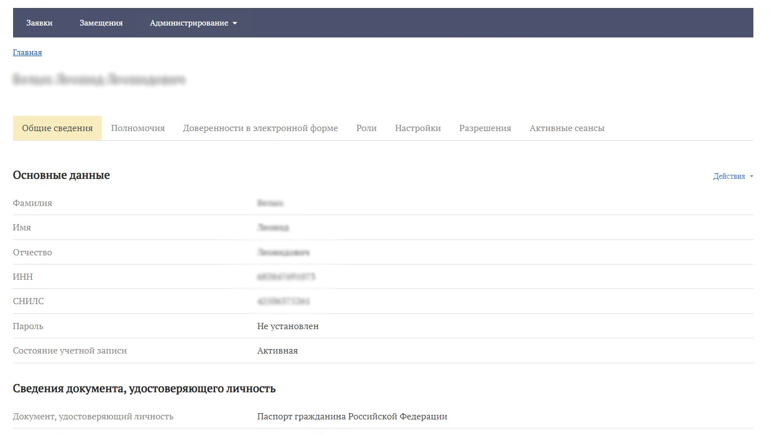
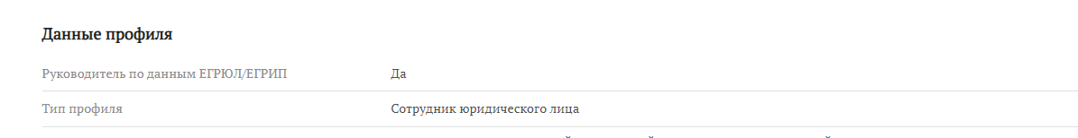
Данные профиля руководителя
Для начала работы с МЧД необходимо убедиться, что у руководителя организации в профиле пользователя ПОИБ СОБИ в поле «Руководитель по данным ЕГРЮЛ/ЕГРИП» указано значение «Да»

Slide 4
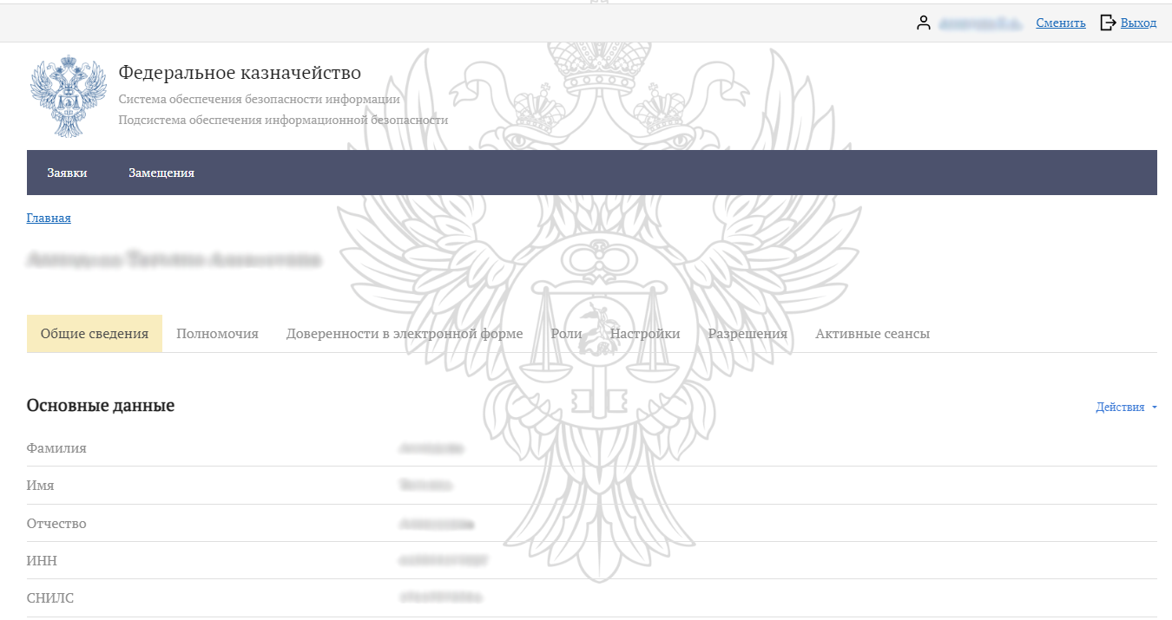
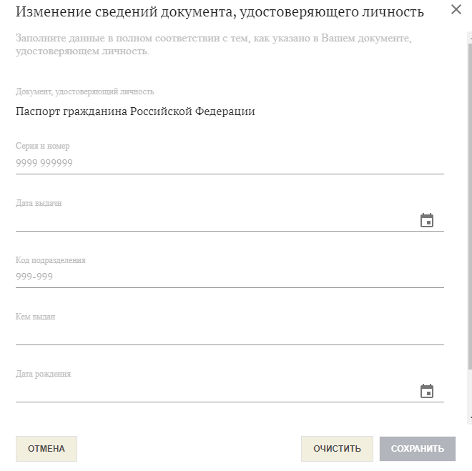
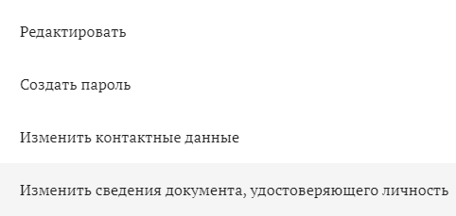
Заполнение карточки пользователя
Для работы с МЧД у доверителя и представителя должны быть заполнены сведения, удостоверяющего личность
Для этого в профиле пользователя нажать на кнопку «Действие» - «Изменить сведения документа, удостоверяющего личность» и заполнить все пустые поля
Нажать кнопку «Сохранить»
3
1
2
4

Slide 5
Полномочия, необходимые АДБ
Клиент | Руководитель (уполномоченное лицо). Подписание документов администраторами доходов бюджета, просмотр данных, назначение замещающих | ПУД_003 ЛК АДБ. Утверждение Руководитель (уполномоченное лицо) ПУД_005 ЛК АДБ. Просмотр данных ПУД_007 ЛК АДБ. Назначение замещающих
Клиент | Главный бухгалтер (уполномоченное лицо). Подписание документов администраторами доходов бюджета, просмотр данных, запрос отчетности, назначение замещающих | ПУД_004 ЛК АДБ. Утверждение Главный бухгалтер (уполномоченное лицо) ПУД_005 ЛК АДБ. Просмотр данных ПУД_007 ЛК АДБ. Назначение замещающих

Slide 6
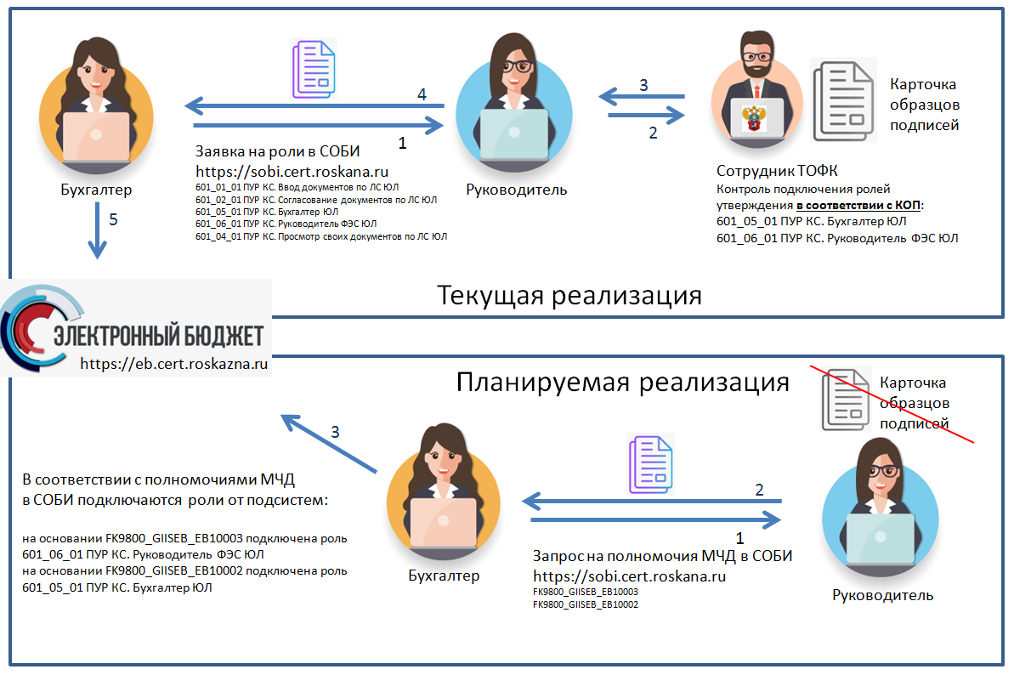
Способы выдачи доверенности
в электронной форме (МЧД)
Выдача сотруднику доверенности руководителем
Запрос сотрудником доверенности у руководителя
МЧД
1. Запрос
2. МЧД

Slide 7
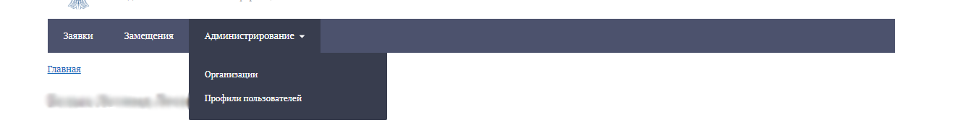
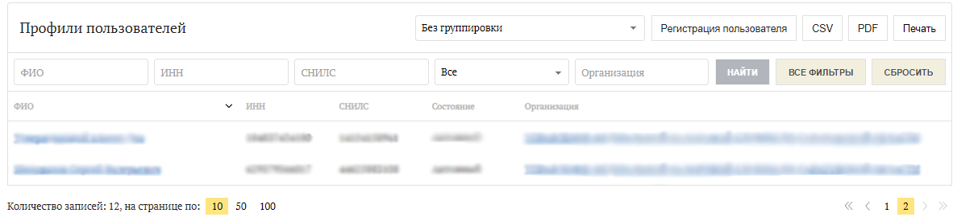
I. Выдача сотруднику доверенности руководителем
Шаг 1. Авторизоваться в личном кабинете руководителя в ПОИБ СОБИ
Шаг 2. В разделе «Администрирование» – «Профили пользователей» выбрать сотрудника, которому планируется передача доверенности

Slide 8
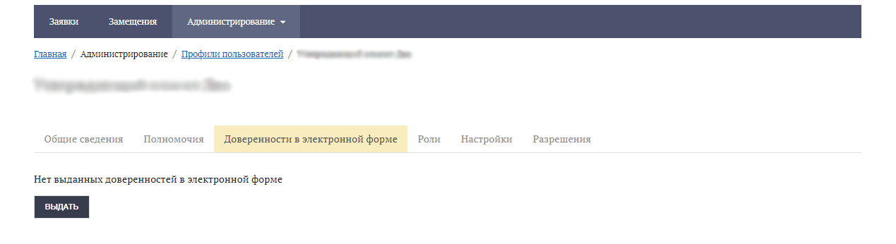
I. Выдача сотруднику доверенности руководителем
В профиле пользователя в разделе «Доверенности в электронной форме» отображаются все выданные доверенности
Шаг 3. Для выдачи новой доверенности нажать на кнопку «Выдать»

Slide 9
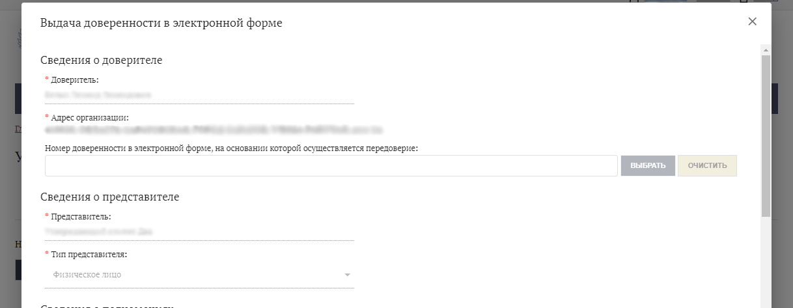
I. Выдача сотруднику доверенности руководителем
В открывшейся форме автоматически заполнены «Сведения о доверителе» и «Сведения о представителе»

Slide 10
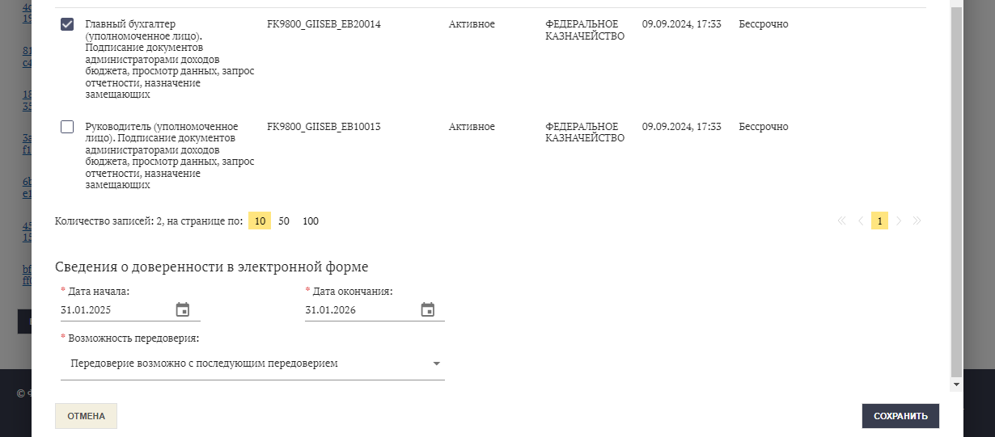
I. Выдача сотруднику доверенности руководителем
Шаг 4. В разделе «Сведения о полномочиях» найти полномочие, которое требуется передать сотруднику
Шаг 5. В разделе «Сведения о доверенности в электронной форме» указать дату окончания действия доверенности
1
2
3
Шаг 6. Нажать кнопку «Сохранить»

Slide 11
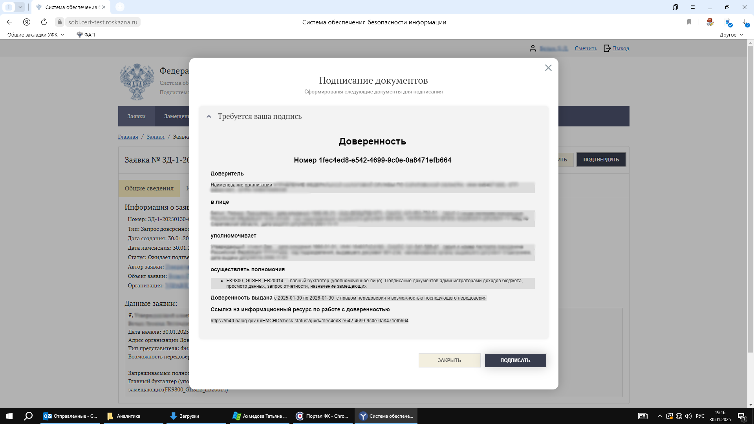
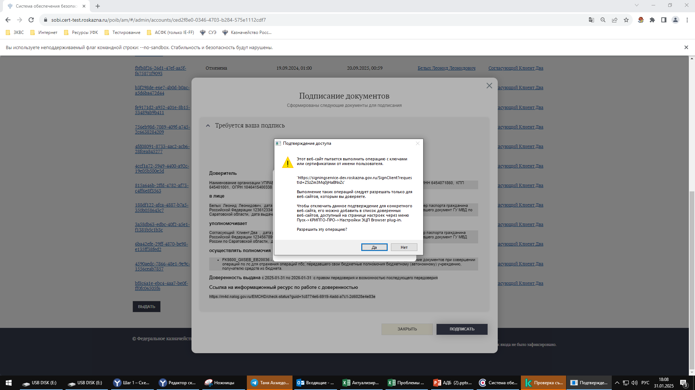
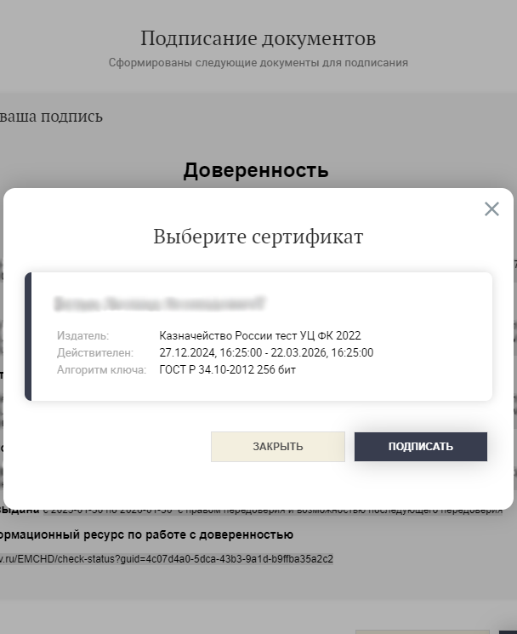
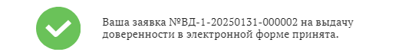
I. Выдача сотруднику доверенности руководителем
Шаг 7. Подписать выдаваемую доверенность ключом электронной подписи
1
2
3
После процедуры подписания отобразится номер созданной заявки на выдачу доверенности

Slide 12
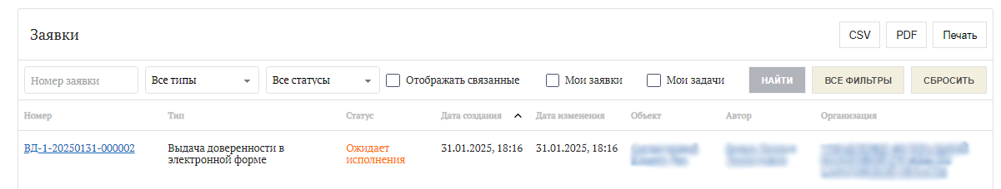
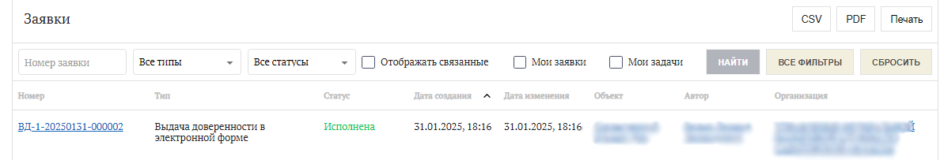
I. Выдача сотруднику доверенности руководителем
В разделе «Заявки» отображается созданная заявка с типом «Выдача доверенности в электронной форме» в статусе «Ожидает исполнения»
Заявка исполняется автоматически

Slide 13
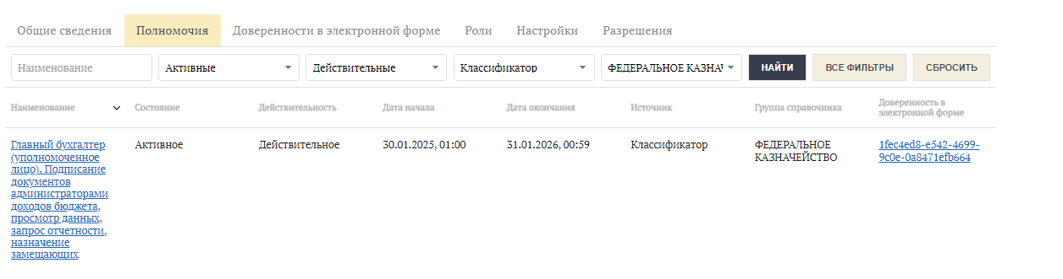
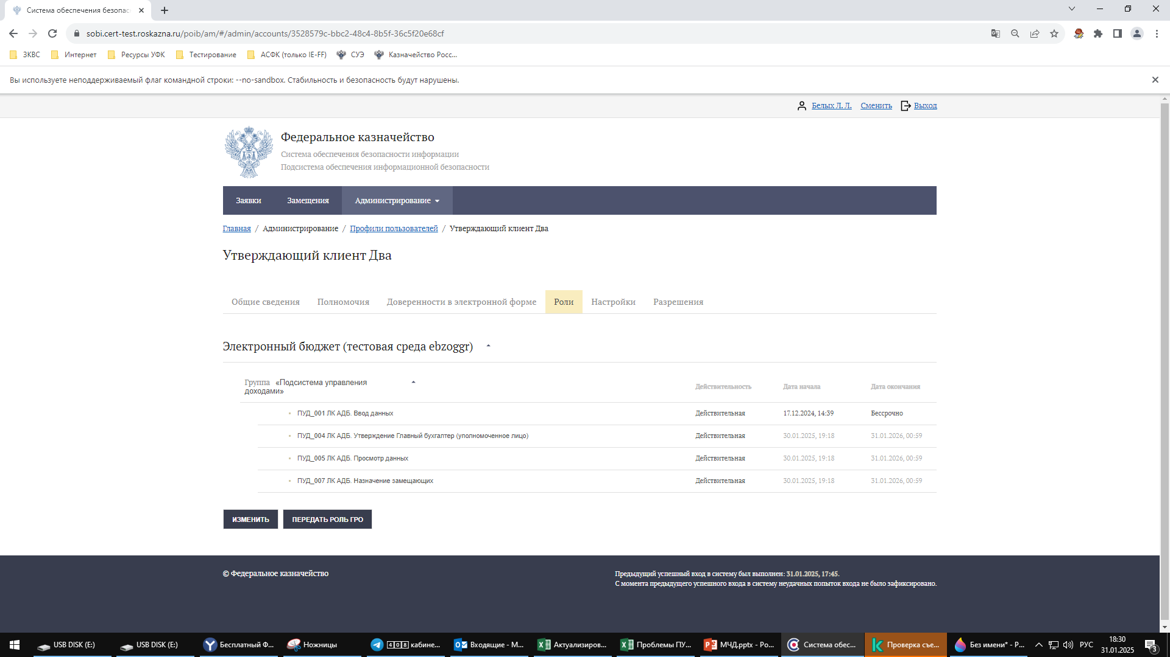
I. Выдача сотруднику доверенности руководителем
В результате исполнения заявки создается доверенность, на основании которой сотруднику передаются полномочие и соответствующие роли
У роли, выданной по доверенности, даты начала и окончания действия отражаются серым цветом

Slide 14
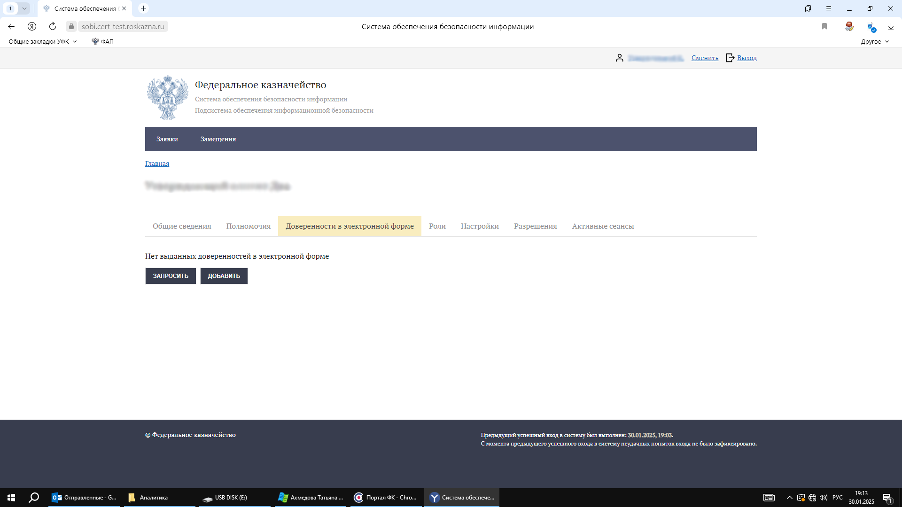
II. Запрос сотрудником доверенности у руководителя
Шаг 1. Авторизоваться в личном кабинете сотрудника, которому необходимо получить доверенность
Шаг 2. В разделе «Доверенности в электронной форме» отображаются все выданные доверенности
Для получения новой доверенности нажать на кнопку «Запросить»

Slide 15
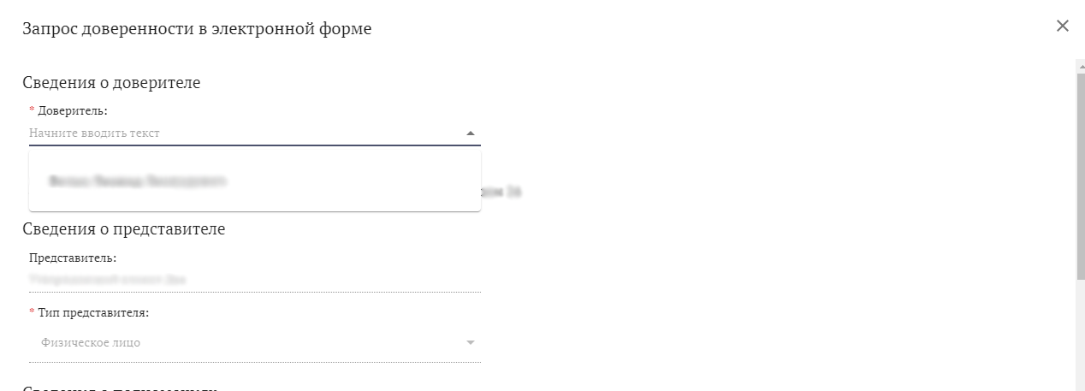
II. Запрос сотрудником доверенности у руководителя
Шаг 3. В открывшейся форме заполнить сведения о доверителе, указав руководителя организации
«Сведения о представителе» заполняются автоматически

Slide 16
II. Запрос сотрудником доверенности у руководителя
Шаг 4. В разделе «Сведения о полномочиях» найти полномочие, которое требуется запросить сотруднику у руководителя
Шаг 5. В разделе «Сведения о доверенности в электронной форме» указать дату окончания действия доверенности
1
2
3
Шаг 6. Нажать кнопку «Сохранить»

Slide 17
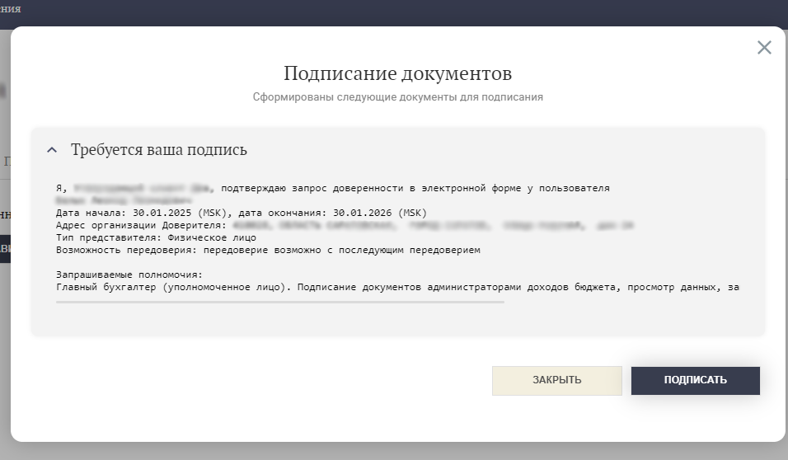
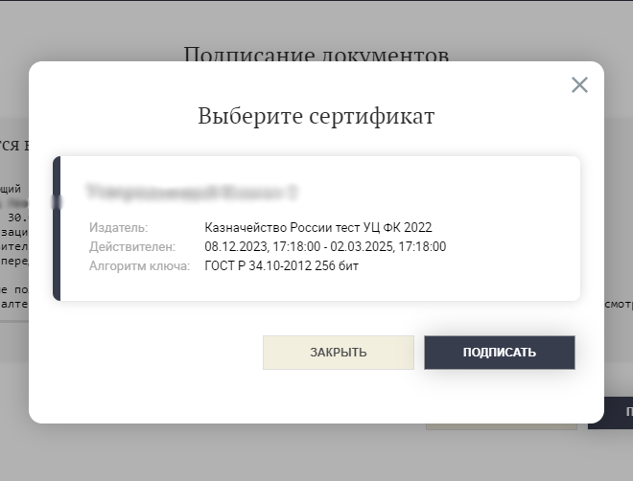
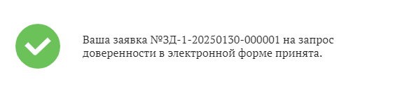
II. Запрос сотрудником доверенности у руководителя
Шаг 7. Подписать запрашиваемую доверенность ключом электронной подписи
1
2
3
После процедуры подписания отобразится номер созданной заявки на выдачу доверенности

Slide 18
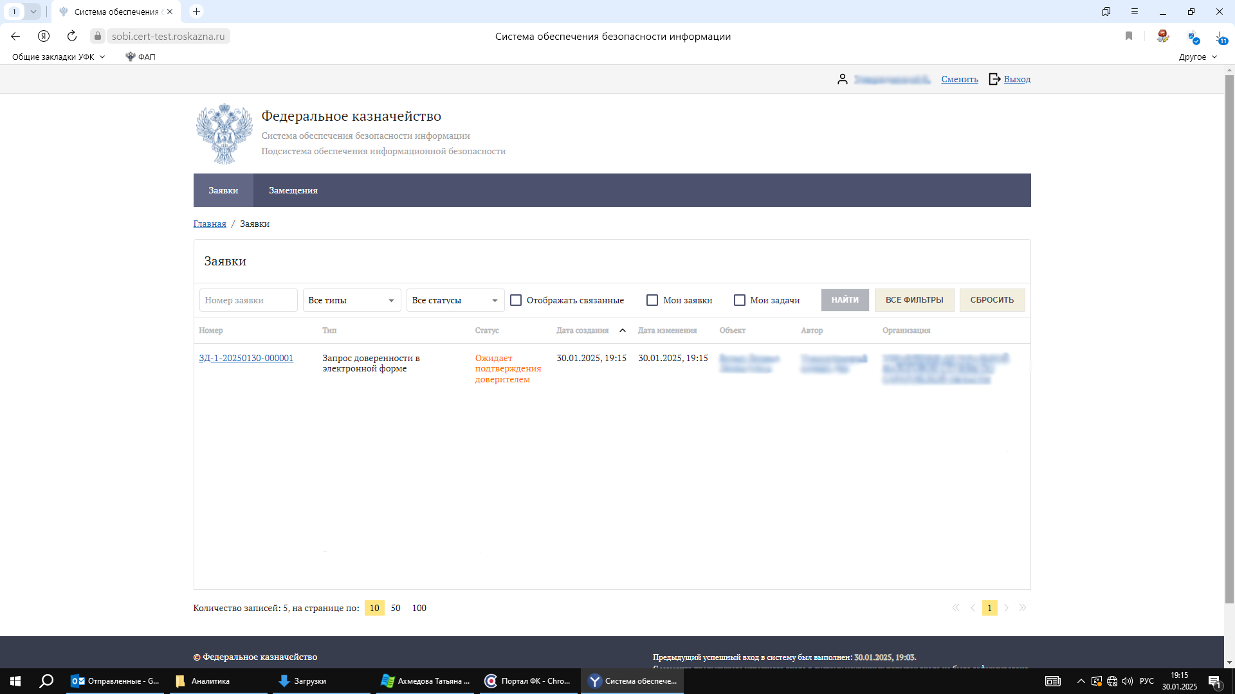
II. Запрос сотрудником доверенности у руководителя
В разделе «Заявки» отображается созданная заявка с типом «Запрос доверенности в электронной форме» в статусе «Ожидает подтверждения доверителем»

Slide 19
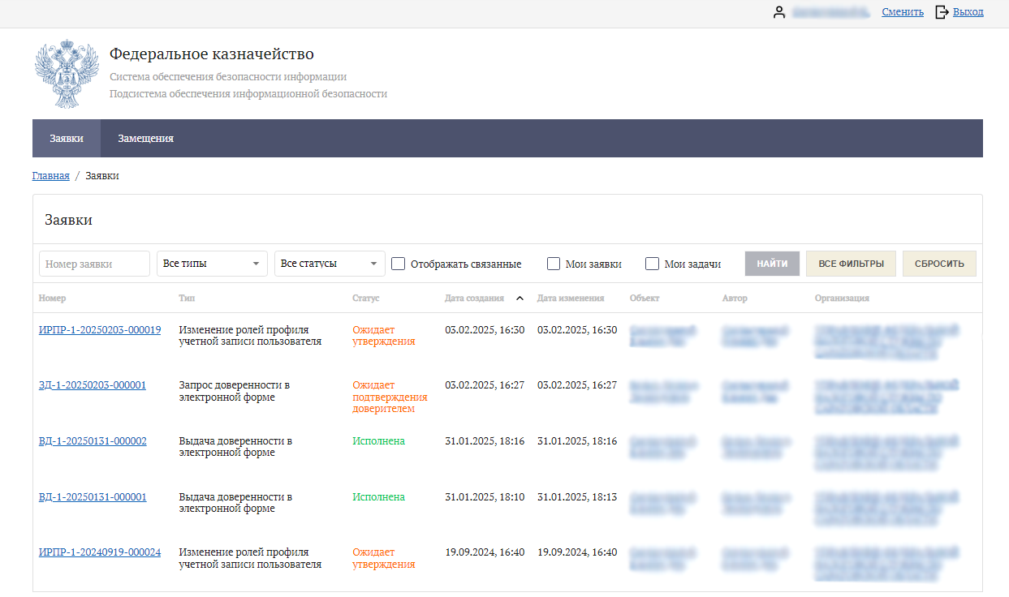
II. Запрос сотрудником доверенности у руководителя
Далее действия выполняются руководителем
Шаг 8. Авторизоваться в личном кабинете руководителя в ПОИБ СОБИ
Шаг 9. Перейти в раздел «Заявки» и выбрать созданную сотрудником заявку. Идентифицировать заявку можно по номеру, типу, а также по автору заявки

Slide 20
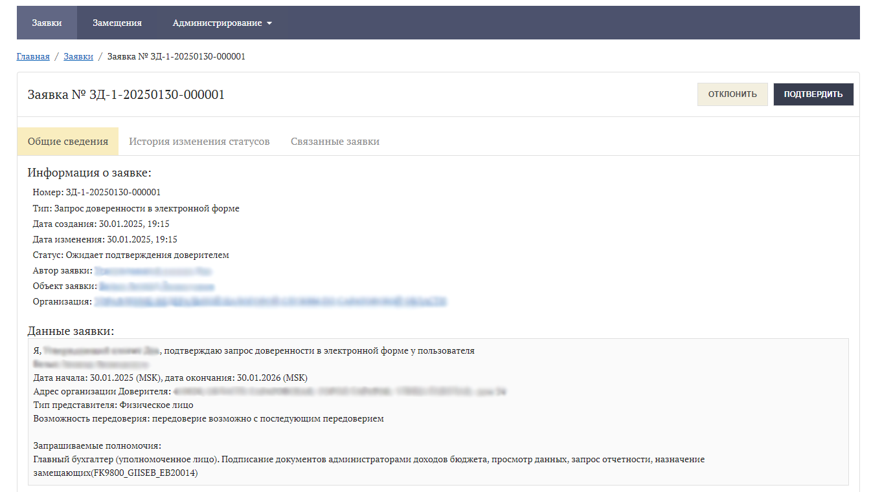
II. Запрос сотрудником доверенности у руководителя
Шаг 10. В открывшемся окне нажать на кнопку «Подтвердить» и подписать доверенность

Slide 21
II. Запрос сотрудником доверенности у руководителя
Шаг 11. Подписание доверенности
1
2
3

Slide 22
II. Запрос сотрудником доверенности у руководителя
После исполнения заявки будет создана доверенность, на основании которой сотруднику передаются полномочие и соответствующие роли
У роли, выданной по доверенности, даты начала и окончания действия отражаются серым цветом

Slide 23
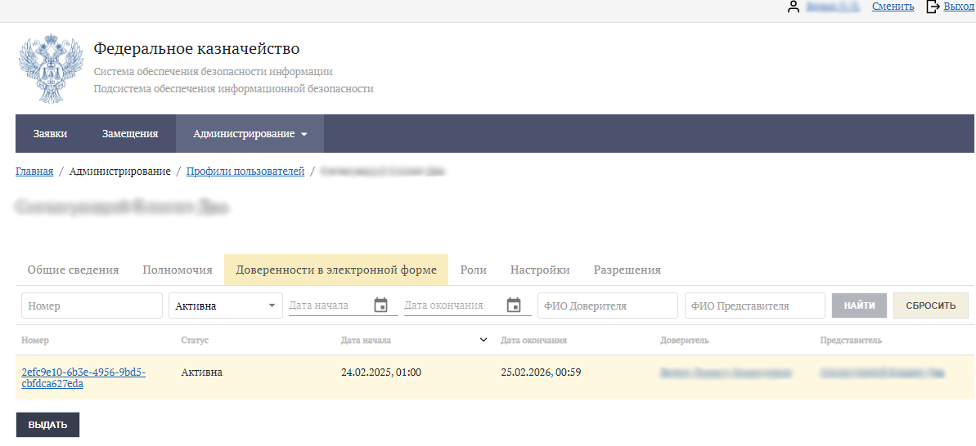



Отзыв доверенности
Выбор доверенности для отмены
Подписание заявления
на отмену
Снятие с Представителя полномочий по доверенности
Шаг 1. В ЛК Руководителя в разделе «Администрирование» – «Профили пользователей» выбрать сотрудника, у которого планируется отменить доверенность
В профиле пользователя в разделе «Доверенности в электронной форме» отображаются все выданные доверенности
Шаг 2. Необходимо выбрать ту, которую требуется отменить

Slide 24
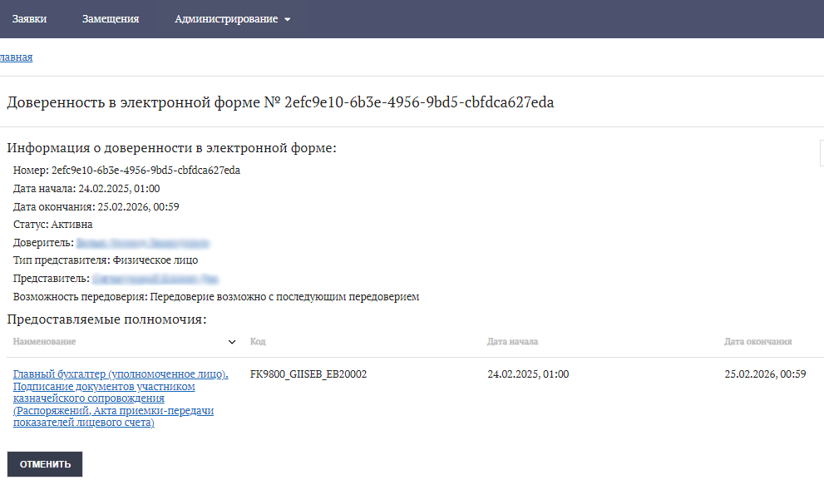
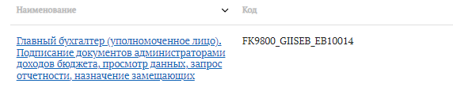
Отзыв доверенности
Шаг 3. Для отмены доверенности нажать на кнопку «Отменить»
Шаг 4. Подписать заявку на отмену доверенности ключом электронной подписи

Slide 25
Руководство сотрудника ПОИБ СОБИ ГИИС «Электронный бюджет»
https://roskazna.gov.ru/upload/iblock/808/Rukovodstvo-polzovatelya-_Sotrudnika_.docx
п. 4.6 Работа с доверенностями в электронной форме
п 4.6.3 Передача полномочий по доверенности в электронной форме
В ПОИБ СОБИ ФК предусмотрены следующие операции для передачи полномочий от одного пользователя к другому:
выдача доверенности в электронной форме;
запрос доверенности в электронной форме;
добавление доверенности в электронной форме.
п. 4.6.3.1 Выдача доверенности в электронной форме
п. 4.6.3.2 Запрос доверенности в электронной форме
п. 4.6.3.3 Добавление доверенности в электронной форме
п. 4.6.4 Отмена доверенности в электронной форме

Slide 26

При возникновении вопросов, связанных с выдачей МЧД, можно получить консультацию в УФК по Саратовской области по следующим номерам:
99-20-51
99-20-95

